Slide 1
Objem a povrch kvádra a kocky
Ing. Adriana Belejkaničová

Slide 2
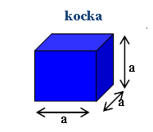
Kocka
je trojrozmerné teleso (mnohosten)
má 6 rovnakých stien
sieť kocky sa skladá zo 6 zhodných štvorcov
je špeciálnym prípadom kvádra, ktorého všetky hrany majú rovnakú dĺžku

Slide 3
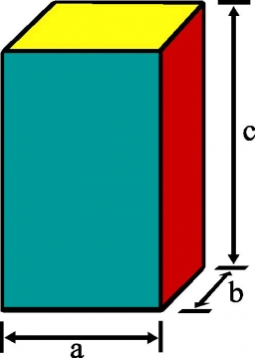
Kváder
je trojrozmerné teleso
skladá sa zo šiestich obdĺžnikov
má tri rozmery: dĺžku, šírku a výšku
v špeciálnom prípade môže mať dva rozmery rovnako dlhé

Slide 4
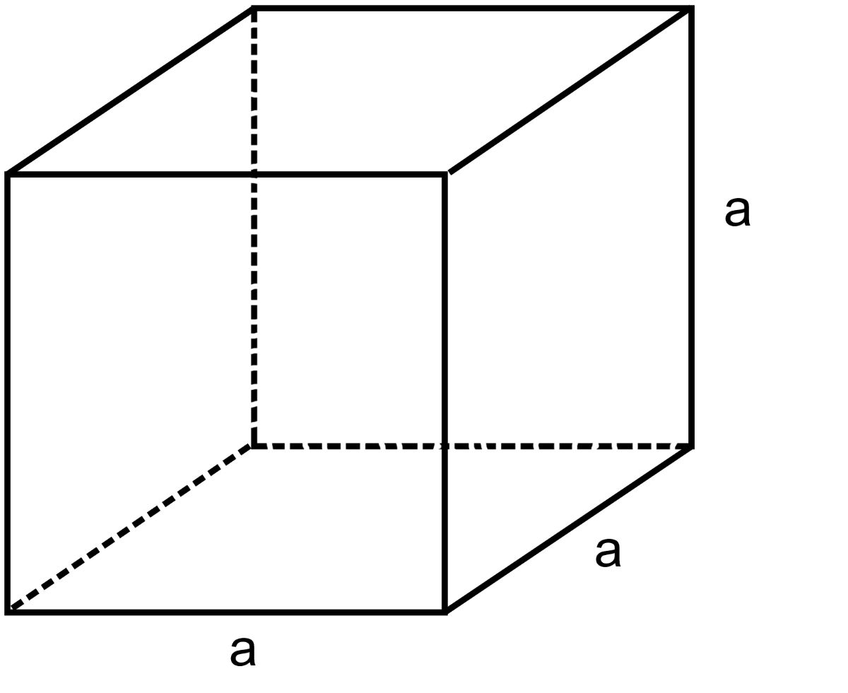
Objem kocky
Objem je veľkosť priestoru, ktorý dané teleso vypĺňa.
Je to počet jednotkových kociek, ktoré vyplnia teleso.
Objem počítame v objemových – kubických jednotkách.
V – objem
a – hrana kocky
V = a . a . a
prípadne zjednodušene
V = a³

Slide 5
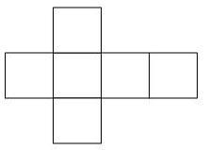
Povrch kocky
S = 6 . a . a
Ak rozstrihneme model kocky dostaneme jej sieť.
Sieť kocky je zložená zo 6 rovnakých štvorcov.
Je vlastne povrchom kocky.
Povrch počítame v štvorcových jednotkách.
S - povrch
a – hrana kocky

Slide 6
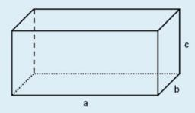
Objem kvádra
V – objem
a – dĺžka kvádra
b – šírka kvádra
c – výška kvádra
V = a . b . c

Slide 7
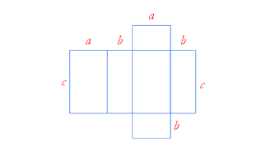
Povrch kvádra
S – povrch kvádra
a – dĺžka kvádra
b – šírka kvádra
c – výška kvádra
S = 2 . a.b + 2 . b.c + 2 . a.c
alebo zjednodušene
S = 2 . (a.b + b.c + a.c)

